Slide 1
Политическая география и геополитика
Учитель географии
МБОУ гимназии № 136
Г. Нижнего Новгорода
Дородницына Людмила Евгеньевна

Slide 2
Политическая география – это ветвь политической и социальной географии. Это отдельная наука, которая изучает территориальное распределение политических сил и процессов преимущественно в пределах какой-либо страны. (География. Современная иллюстрированная энциклопедия. — М.: Росмэн. Под редакцией проф. А. П. Горкина. 2006.)

Slide 3
Геополитика – научное направление, изучающее зависимость внешней политики государств и международных отношений от системы политических, экономических, экологических, военно-стратегических и иных взаимосвязей, обусловленных ГП страны и другими физико- и экономико-географическими факторами.
Круг интересов геополитики выходит за рамки одной страны.

Slide 4
Интеграция – развитие глубоких и устойчивых взаимосвязей отдельных групп стран, основанных на проведении ими согласованной межгосударственной политики. (ПГП и ЭГП).
Сателлит – государство, формально независимое, но фактически подчиненное другому, более сильному государству.

Slide 5
Задание
Используя слайды презентации заполните таблицу
« Международные организации»
Название организации | Год образования | Количество членов | Штаб квартира | Цель организации | Структура

Slide 6
ООН
Основана в 1945 году в
Сан-Франциско (США)
Цель: сохранение мира, режима безопасности, содействие международному сотрудничеству и решению возникающих мировых проблем на основе принципов равноправия и самоопределения.

Slide 7
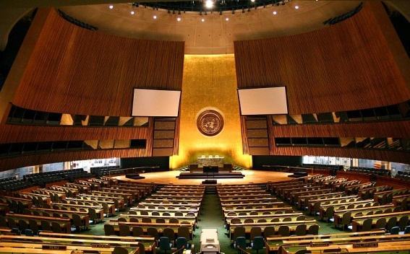
Членство: | 193 государства-члена
Штаб-квартира: | Нью-Йорк Дополнительные офисы: Женева Вена Найроби
Тип организации: | международная организация
Официальные языки: | английский, арабский, испанский,китайский, русский, французский
Руководители
Генеральный секретарь | Пан Ги Мун
Председатель Генеральной Ассамблеи | Насир Абд аль-Азиз ан-Насер
Председатель Совета Безопасности | Эммануэль Иссозе-Нгондэ

Slide 8
Структура ООН:
Генеральная Ассамблея, объединяющая всех членов ООН.
Совет Безопасности - 5 постоянных членов (Великобритания, Китай, Россия, США, Франция) и 10 непостоянных, избираемых на 2 года;
Экономический и Социальный Совет (ЭКОСОС)-54 члена, избираются на 3 года (обновляется каждый год на 1/3);
Международный Суд - открыт для всех стран, в т.ч. не членов ООН; Секретариат - во главе с Генеральным Секретарем (сейчас Пан Гимун от Республики Корея).
Всемирный Банк – многостороннее кредитное учреждение, состоит из 5 институтов, целью которых является содействие экономического и социального развития (преимущественно развивающихся и пост социалистических) стран.
Финансируется развитыми странами. Штаб-квартира – Вашингтон.
Международный банк реконструкции и развития (МБРР) – 180 стран в т.ч. Россия;
Международная ассоциация развития (МАР) - 162 страны; в т.ч. Россия;
Международная финансовая корпорация (МФК) – 170 стран, в т.ч. Россия;
Международное агентство по инвестиционным гарантиям—134 страны, в т.ч. Россия;
Международный центр по урегулированию международных споров - 119 стран, в т.ч. Россия.

Slide 9
Международный Валютный Фонд (МВФ)- 181 страна, в т.ч. Россия;
Цель-регулирование валютно-кредитных отношений, содействие стабильности курсов валют, мировой торговли.
Штаб-квартира - Вашингтон.
Основание
Создание хартии МВФ | 22 июля 1944
Официальная дата создания МВФ | 27 декабря 1945
Начало деятельности | 1 марта 1947

Slide 10
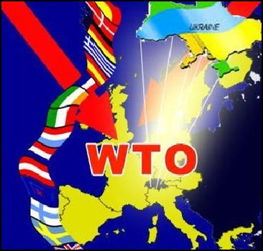
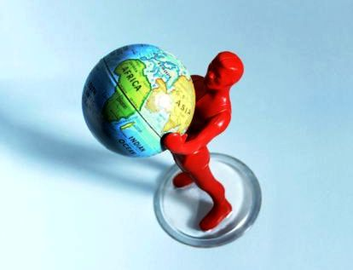
Всемирная торговая организация (ВТО)
– в 1995 году сменила ГАТТ (Ген. ассамблею по тарифам и торговле).
Насчитывает 153 страны и 27 стран в т.ч. Россия - кандидаты.
Цель- укрепление мировой экономики посредством расширения, и либерализации международной торговли (регулирование тарифной политики, разработка принципов, правил, пошлин, стандартизации и сертификации продукции, лицензирование импорта, субсидирование экспорта, урегулирование спорных позиций и др.).
Штаб-квартира - Женева.

Slide 11
Продовольственная и с/х организация (ФАО) – 170 стран +ЕС
Цель: ликвидация голода, совершенствование производства, переработки и сбыта продовольствия и продукции сельского хозяйства, лесоводства, рыболовства. Под ее эгидой действует Мировая продовольственная программа, которая организует распределение продовольственной помощи.
Штаб-квартира: | Рим, Италия
Тип организации: | Международная организация
Официальные языки: | Английский, Испанский, Русский,Французский, Китайский, Арабский
Руководители
Генеральный директор | Жак Диуф
Основание
16 октября 1945

Slide 12
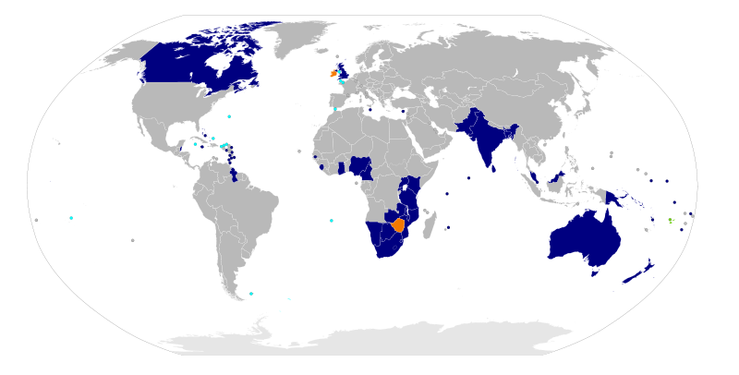
Содружество
создано в 1931 году.
( Британское содружество наций), вошли 5 доминионов. Добровольное объединение суверенных государств (преимущественно бывших колоний). Возглавляется британской королевой. Включает сейчас 54 государства, 16 из которых признают королеву главой государства,
она представлена
генерал-губернатором.
Члены Содружества
Членство: | 54 государства-члена (членство Фиджиприостановлено)
Штаб-квартира: | Вестминстер, Лондон
Официальный язык: | Английский

Slide 13
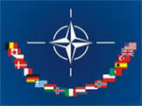
НАТО – Организация Североатлантического Договора – военно-политический союз 23 государств Европы и Северной Америки. Основана в 1949 году.
Зона ответственности: Европа, Западная Азия, Атлантика, Северная Арктика. Не входят страны нейтралитета, Франция не входит в военную организацию НАТО, только в политическую. Отношения России и НАТО строятся на основе Основополагающего Акта о взаимоотношениях, сотрудничестве и безопасности (1997 г), действие которого приостановлено Россией в 1999 году после начала агрессии НАТО против Югославии. Возобновлены в 2000 г. Штаб-квартира - Брюссель.
Военно-политический союз, направленный против социалистический стран и национально-освободительная движения; создан по инициативе США.

Slide 14
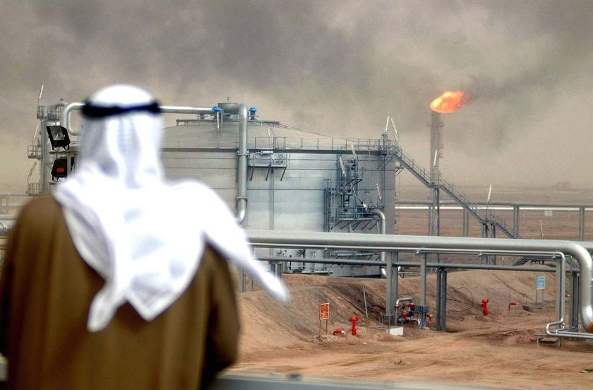
Организация стран-экспортеров нефти (ОПЕК) 11 членов. Специализированная организация нефтедобывающих стран, контролирующих более 1/3 мировой добычи.
Основана в 1960 году. Состав: Алжир, Ливия, Ирак, Иран, Катар, Кувейт, ОАЭ, Саудовская Аравия, Индонезия, Нигерия, Венесуэла.
Цель: координация нефтяной политики членов ОПЕК (добыча, экспорт, цена и др.)
Штаб-квартира – Вена.

Slide 15
Европейский Союз (ЕС) – до 1993 года (ЕЭС). ( В 1957 г. - «Общий рынок»- 6 стран). Сейчас 27 стран. Главные цели интеграции изложены в Маастрихтском (1992) и Амстердамском Договоре (1997). Они включают движение к экономическому и валютному союзу, совместной внешней политике и политике безопасности.
Штаб-квартира - Брюссель, Люксембург, Страсбург.
С 1999 года введен Э (евро) в безналичных расчетах, а с 2002 года – в сфере наличного обращения.

Slide 16
СНГ – 12 государств с 1991 года.
Цель: сотрудничество в экономической, политической, гуманитарной и культурной областях на основе принципов и норм международного права и документов ОБСЕ. В договоре о коллективной безопасности после выхода из него Азербайджана, Грузии и Узбекистана сотрудничают 6 стран: Россия, Армения, Белоруссия, Казахстан, Киргизия и Таджикистан.

Slide 17
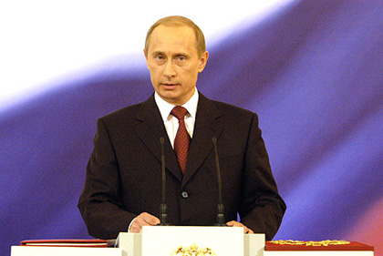
Домашнее задание.
§ 23

Slide 18
Список используемой литературы
http://ru.wikipedia.org
http://ru.depositphotos.com/
voluntary.ru
dic.academic.ru
slovarik-ushakov.info
http://www.un.org/
http://www.un.org
WTO-inform.ru
nato.int
traditio-ru.org
forexaw.com

